Slide 1


ỦY BAN NHÂN DÂN QUẬN LONG BIÊN
TRƯỜNG TIỂU HỌC ĐÔ THỊ VIỆT HƯNG
BÀI GIẢNG ĐIỆN TỬ
KHỐI 3
MÔN: TIẾNG VIỆT

Slide 2


Bài 8 - Tiết 4

Slide 3

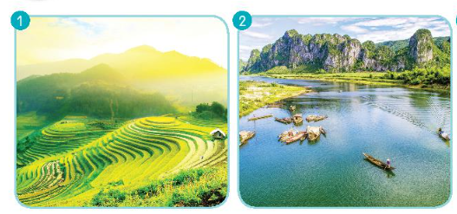

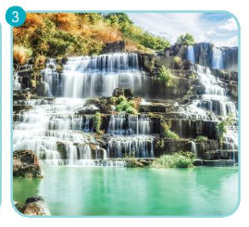
1. Em thích cảnh vật nào trong các bức tranh dưới đây? Vì sao?

Slide 4

Cảnh vật em yêu thích là gì, ở đâu?
Đặc điểm nổi bật của cảnh vật đó là gì? Điều khiến em ấn tượng nhất?
Khi ngắm nhìn cảnh vật đó, em có cảm nghĩ gì? (yêu vẻ đẹp của cảnh vật, biết ơn những người khám phá, giữ gìn cảnh vật,…)
2. Viết đoạn văn nêu tình cảm, cảm xúc của em về một cảnh vật em yêu thích.

Slide 5







Trao đổi bài viết
Bài viết đã đúng yêu cầu
(đủ 5-7 câu)
Bài viết có sáng tạo
(thêm ý mới)
Bài viết có nhiều câu văn hay
(dùng từ hay)

Slide 6
Vận dụng

Slide 7

Về nhà:
Trao đổi với người thân để biết thêm cảnh đẹp của đất nước.

Slide 8


